Slide 1


Questione del giorno
Ad ogni respiro espiriamo acqua.
Quanto costa questo al giorno?
a. 400 ml
b. 250 ml
c. 80 ml

Slide 2
Risposta corretta: a.
Ogni giorno, gli esseri umani perdono circa 400 ml di acqua
solo respirando. Sono circa 2 bicchieri d'acqua al giorno!
Come può succedere?
C'è vapore acqueo nel respiro caldo, di solito invisibile.
Ma se ti trovi su una superficie fredda, ad es. finestra o specchio -
respira e puoi vedere l'acqua.
Le persone fanno circa 20.000 respiri al giorno e con ogni
espirazione soffiamo via l'acqua.
In totale, è quasi mezzo litro di acqua al giorno!

Slide 3
Domanda del giorno
Acqua contenuta nel corpo
Quanta acqua è (percentuale)?
a. 50 %
b. 66 %
c. 85 %

Slide 4
Risposta corretta: b
Circa il 60-66% del nostro corpo è costituito da acqua.
L'acqua è distribuita in tutto il nostro corpo.
Tutti i processi vitali richiedono acqua.
Ad esempio, ne abbiamo bisogno come mezzo di solubilizzazione e trasporto per regolare
temperatura corporea ed eliminare le sostanze nocive. Il tuo corpo ha bisogno di acqua ogni giorno!
Perdiamo 2-3 litri di acqua ogni giorno - attraverso la sudorazione, la respirazione e l'urina.
Dobbiamo recuperare questa quantità.
Circa 1,5 - 2 litri di bevande e circa 700 ml di cibo solido (che contiene anche water).

Slide 5
Domanda del giorno
Un bicchiere con il ghiaccio rinfresca meglio in estate.
Giusto?

Slide 6
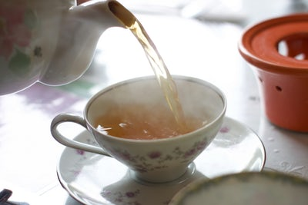
Risposta corretta: no
Spiegazione: Il corpo deve riscaldare la bevanda ghiacciata riequilibrando la temperatura corporea. Per questo ha bisogno di energia.
Pertanto, nei paesi caldi tè caldo
viene bevuto come ristoro.

Slide 7
Domanda del giorno
Bere aiuta l’apprendimento?
Corretto?

Slide 8
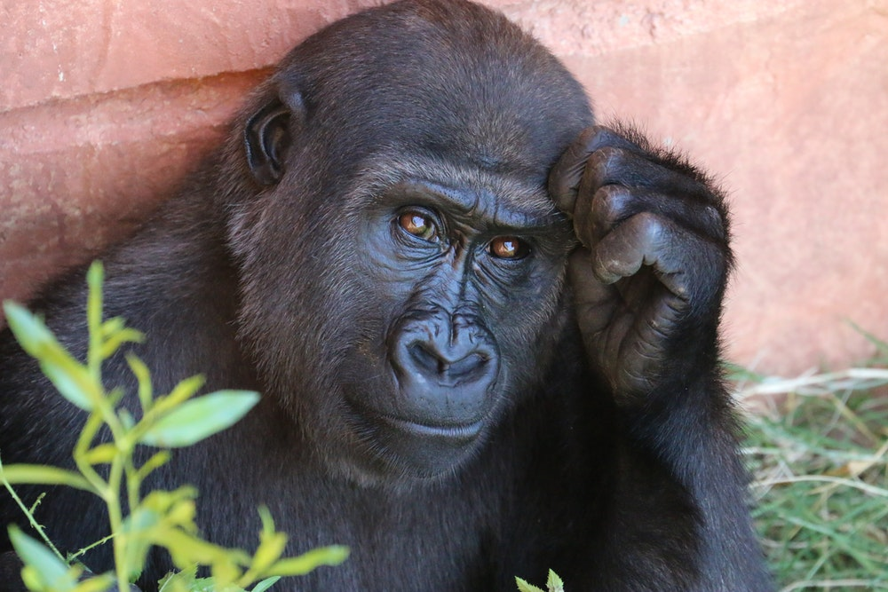
Risposta corretta: sì
I test mostrano che il rendimento scolastico migliora quando gli studenti bevono abbastanza acqua.
Con solo il 2% di perdita di acqua, la nostra capacità di pensare e concentrarsi diminuisce già del 20%.
Perché?
Se beviamo troppo poco, il nostro sangue diventa più denso
e scorre più lentamente attraverso il corpo.
Di conseguenza, l'ossigeno e i nutrienti rallentano
nel cervello. Siamo stanchi, distratti, a breve termine
la memoria si sta deteriorando, anche se non lo notiamo immediatamente.
Anche il giorno dopo lo sport in acqua la nostra prestazione mentale è ridotta.

Slide 9
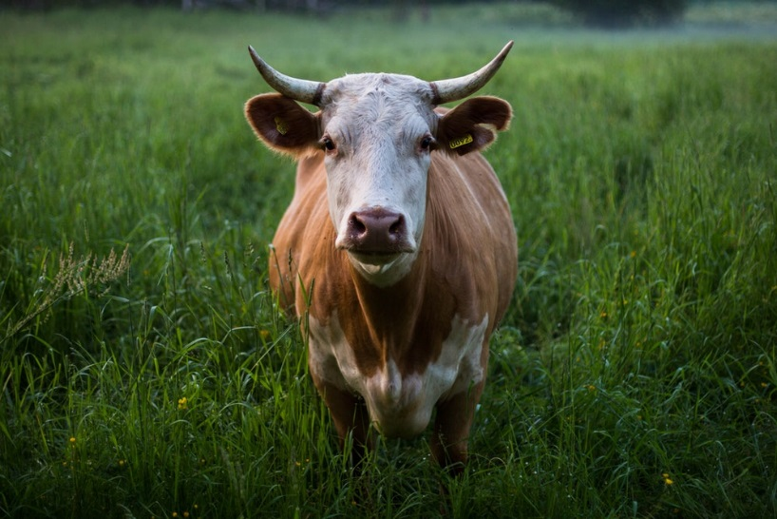
Question of the day
Di quanta acqua hanno bisogno gli organismi per vivere?
Una persona ha bisogno di 2-3 litri di acqua al giorno. Quanta acqua beve una mucca ogni giorno?
a. 10 litri
b. 60 litri
c. 150 litri

Slide 10
Risposta corretta: c
Una mucca ha bisogno di fino a 150 litri di acqua nei giorni caldi.
Tutti gli esseri viventi sono costituiti in gran parte di acqua.
Le persone e gli animali muoiono di sete, le piante appassiscono se non ottengono acqua. Tutti hanno bisogno di acqua.
• Un grande albero ha bisogno di 500 - 1.000 litri di acqua in una calda giornata estiva.
• Un essere umano deve bere circa 2 litri di acqua al giorno.
• Un gatto ha bisogno di circa 200 ml di acqua al giorno.
• Un uccello o un topo ha bisogno di pochi millilitri al giorno, poche gocce.

Slide 11
Domanda del giorno
Quanto è vecchia la nostra acqua?
a. Migliaia di anni
b. Milioni di anni

Slide 12
Risposta corretta: b
Ogni molecola d'acqua sulla terra o nel tuo corpo ha molti milioni di anni. I dinosauri hanno già fatto il bagno nella stessa acqua che beviamo.
La nostra acqua è nel ciclo eterno:
La quantità di acqua sulla terra rimane la stessa. Nulla scompare, tutto si trasforma.
Il calore del sole fa evaporare l'acqua dai mari e dai laghi.
Il vapore acqueo si alza, si raffredda e forma le nuvole.
Come pioggia o neve, l'acqua cade sulla terra e filtra nel terreno.
Come fonte, esce di nuovo dal terreno e diventa un ruscello.
Il flusso sfocia in un fiume che termina in un lago o un mare.
Qui il ciclo ricomincia.

Slide 13
Domanda del giorno
L'acqua è extraterrestre, proviene dallo spazio.
È corretto?

Slide 14
Risposta corretta: sì
L'acqua probabilmente è arrivata sulla Terra dallo spazio attraverso gli asteroidi.
Da dove provengano esattamente questi asteroidi, che avrebbero dovuto portare l'acqua sulla terra, non è ancora noto ...
Il fatto è:
La terra è coperta per due terzi di acqua ed è l'unico pianeta del nostro sistema solare in cui vi è acqua liquida.
Quest'acqua è la base per la vita sulla terra.

Slide 15
Domanda del giorno
Chi beve di meno non suda così tanto
È corretto?

Slide 16
Risposta corretta: no
Il corpo suda quando fa troppo caldo.
Non importa quanto abbiamo bevuto.
La sudorazione è il nostro "condizionamento": quando si suda l'acqua esce dalla pelle. Quest'acqua raffredda la pelle, perché crea freddo per evaporazione.
Indagine sui soldati in una lunga marcia nel deserto:
Al 1 ° gruppo è stato permesso di bere quando e quanto volevano.
Al 2 ° gruppo è stato permesso di bere solo dopo la marcia.
I soldati del 1 ° gruppo hanno sudato 5,2 litri di acqua.
I soldati del gruppo 2 hanno sudato 4,7 l di acqua (quasi la stessa quantità), ma erano meno efficienti, più stanchi e pallidi.
Adolf 1947, Associates, Physiology of man in the desert, New York

Slide 17
Domanda del giorno
Quante calorie ha l’acqua per litro?
a. 0 kcal per litro
b. 100 kcal per litro
c. 400 kcal per litro

Slide 18
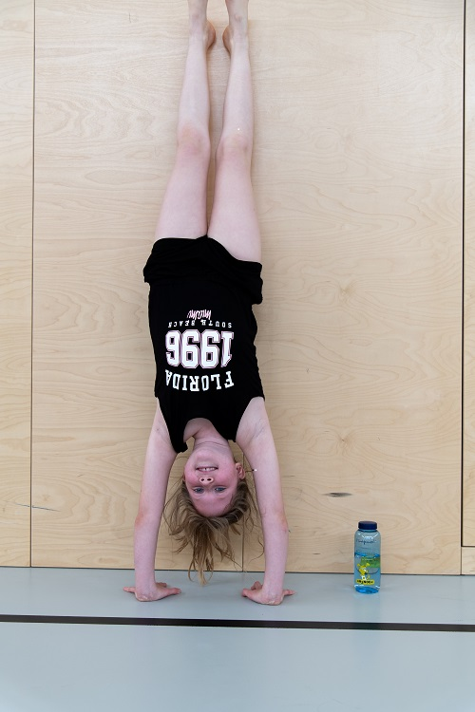
Risposta corretta: 0 kcal
Zero calorie, zero grassi e zero zuccheri.
L'acqua è la bibita con più basso
contenuto calorico.

Slide 19
Domanda del giorno
Le bevande zuccherate ti fanno sovrappeso?
Sì
No

Slide 20
Risposta corretta: si
Chi consuma regolarmente bevande zuccherate ha un rischio maggiore di sovrappeso.
Perché?
Le bevande altamente zuccherate forniscono molte calorie a causa dell'elevato contenuto di zucchero. Una bottiglia di soda (500 ml) lo porta a ca. 200 kcal. Tante calorie come 4 mele.
Pensaci:
Quanto sei nutrito quando mangi 4 mele contemporaneamente? Probabilmente abbastanza pieno.
Quanto sei nutrito quando bevi una bottiglia di soda? Presumibilmente vorresti ancora qualcosa da mangiare.
Calorie in forma liquida difficilmente sature. Di conseguenza, mangiamo troppo e ingeriamo troppe calorie. L’
evoluzione semplicemente non ci ha preparato per il consumo di bevande analcoliche!

Slide 21
Domanda del giorno
Gli energydrink ti tengono sveglio.
Vero?

Slide 22
Risposta corretta: no
Le bevande energetiche ti fanno sentire bene solo per un breve periodo.
Prova con simulatore di guida - Confronto di bevanda energetica, caffè e pausa:
Gli scienziati hanno offerto alla gente drink serali con contenuto di caffeina e zucchero diverso (caffè, bevanda energetica, acqua). Quindi i tester hanno dovuto guidare per 6 ore in un simulatore di guida. Dopo 2 ore c'è stata una pausa di 30 minuti.
Risultato:
I conducenti che avevano caffeina erano più vigili, mantenendo la pista migliore.
Quando la caffeina è stata combinata con lo zucchero (bevanda energetica), i conducenti si sono rapidamente stancati di nuovo. Più zuccheri aggiunti, più veloce è la fatica!
Dopo la pausa i corridori erano in forma come all'inizio della prova!
La cosa migliore è fare delle pause e bere acqua. Peggio ancora: le bevande energetiche!

